Slide 1
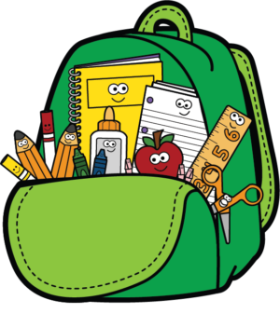
Les affaires scolaires

Slide 2

livre

Slide 3
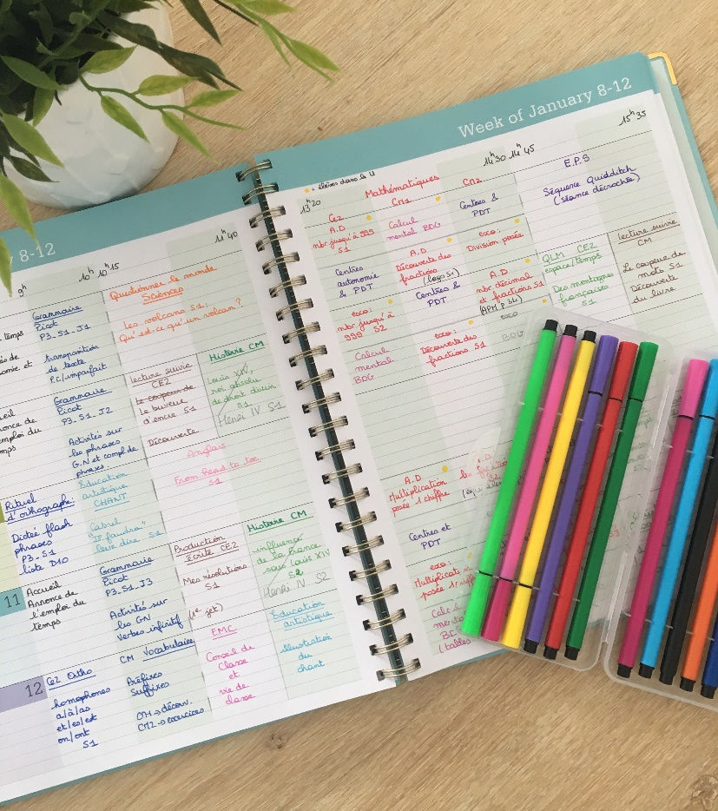
Un cahier

Slide 4
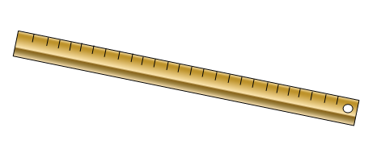
regle

Slide 5

gomme

Slide 6
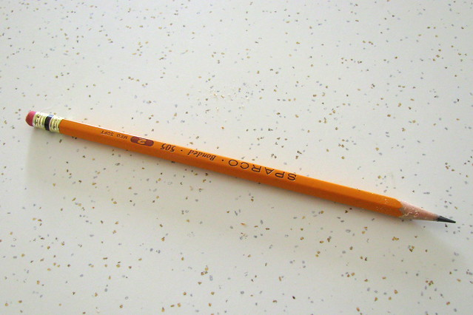
crayon

Slide 9
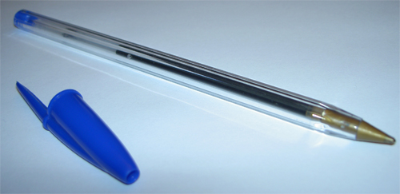
Un stylo

